Slide 1
space soldier
2012182033
Im hyunu

Slide 2
Index
game concept
game unfold
development range
development schedule
appraisal

Slide 3
game concept
게임 컨셉
우주를 배경으로 한
슈팅게임과 디펜스 게임의
조화

Slide 4
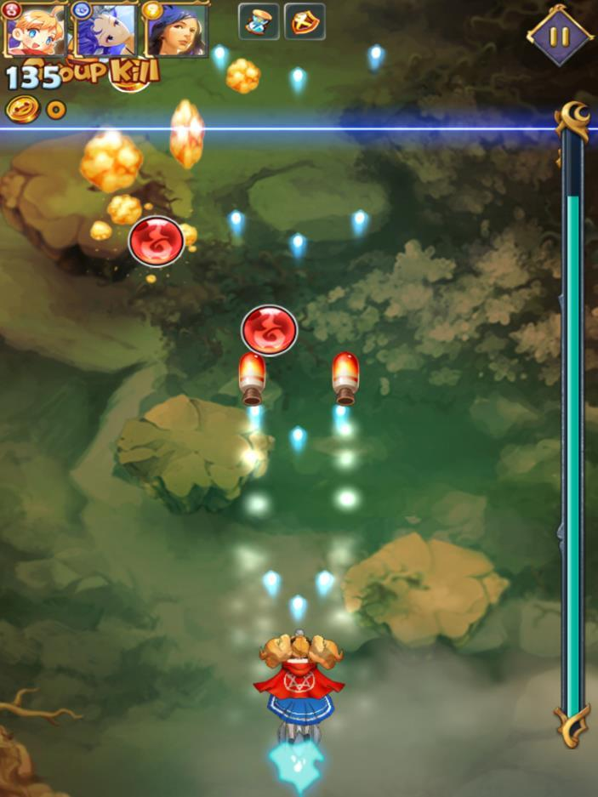
게임을 하는 사람이라면 누구나 한번 쯤 해보았을 슈팅게임
game unfold shooting
게임 흐름
슈팅

Slide 5
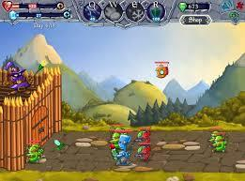
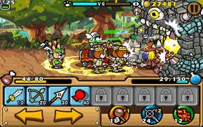
. 워크래프트 유즈맵 및 모바일 게임 등에서 많은 인기를 얻고 있는 디펜스게임
game unfold defence
게임 흐름
디펜스

Slide 6
. 슈팅 게임과 디펜스 게임이 합쳐진 게임! 캐릭터의 이동에 따른 유동적인 플레이 변환!
game unfold
슈팅
디펜스
게임 흐름

Slide 7
development range
개발 범위
내용 | 최소범위
주인공 컨트롤 | 8방향(좌우상하, 대각선) 키보드 방향키를 이용한 이동
주인공 기술 | ‘a’키를 이용한 미사일 발사 ‘s’키를 이용한 필살기 사용
맵 | 슈팅맵과 디펜스맵으로 나뉘어져 있는 맵
적 AI | 주인공발견시 미사일 발사, 우선순위(주인공 > 기지)
게임기능 | 슈팅맵 플레이 시 미사일 한방에 죽음. 디펜스맵 플레이 시 방어막을 통해 여러번 타격을 입어야 죽음. 주인공 강화 및 기지 타워 강화 기능
사운드 | 미사일 발사 시 사운드, 피격 및 타격 시 사운드, 전체 배경 사운드.
애니메이션 | 캐릭터 이동, 적 이동, 미사일 발사, 맵 변경 시, 기지 파괴 시.

Slide 8
development schedule
개발 일정
주 | 주제
1주차 | 리소스 수집
2주차 | 주인공 및 적 기본 틀 구현.
3주차 | 입맵, 기지 구현, 주인공, 적 추가 구현력처리 및 추가 구현.
4주차 | 디펜스 맵의 플레이에 따른 각각의 구현.
5주차 | 슈팅 맵의 플레이에 따른 각각의 구현 및 중간점검
6주차 | 전체적인 게임 흐름 구현.
7주차 | 각 오브젝트 간 충돌체크 및 추가 구현.
8주차 | 맵 이동에 따른 플레이 스타일 변경 구현.
9주차 | 각 오브젝트 최종 구현.
10주차 | 실제적인 최종 게임 흐름 구현.
11주차 | 최종 점검.

Slide 9
appraisal
자체 평가
평가항목 | 평가 (A:매우잘함,B:잘함,C:보통,D:못함,E:매우못함)
발표자료에 포함할 내용을 다 포함했는가? | B
게임컨셉이 잘 표현되었는가? | B
게임 핵심 메카닉의 제시가 잘 되었는가? | C
게임 실행 흐름이 잘 표현되었는가? | D
개발 범위가 구체적이며, 측정 가능한가? | C
개발 계획이 구체적이며 실행가능한가? | D

